Slide 1
LİSELERE GEÇİŞ (LGS) SİSTEMİ (2019-2020)

Slide 3
*Diğer grup liseler ise eğitim bölgesinden adrese dayalı öğrenci alan liseler olarak dizayn edildi.

Slide 8
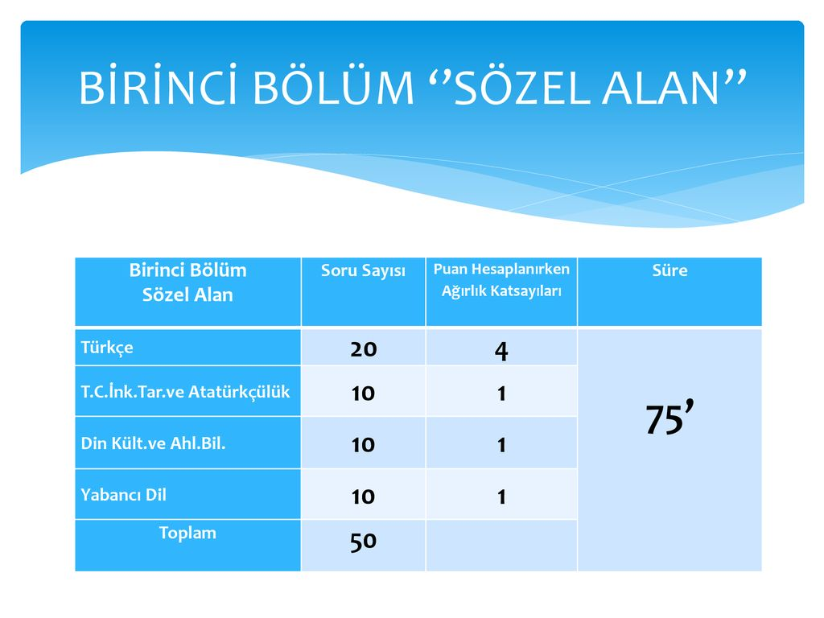

Slide 12
Hepinize başarılar dilerim…

